Slide 1








اثبات علاقات بين القطع المستقيمة
@luna_xr36
t.me/lunaaaxr633

Slide 2



سؤال للأذكياء
كان هناك ثماني أشخاص في مكان ما وقاموا بمصافحة بعضهم البعض كم عدد المصفحات التي تمت ؟؟؟

Slide 3
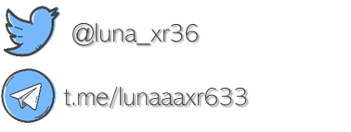


درسُت كتابة البرهان جبري و البرهان ذي عمودين
أكتب براهين تتضمن جمع أطوال القطع المستقيمة
أكتب براهين تتضمن تطابق قطع مستقيمة

Slide 4

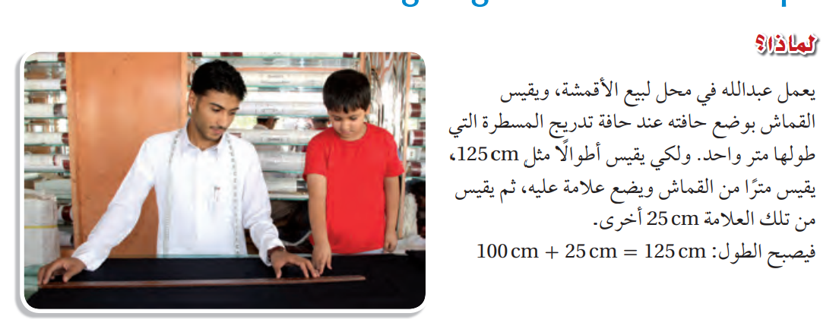
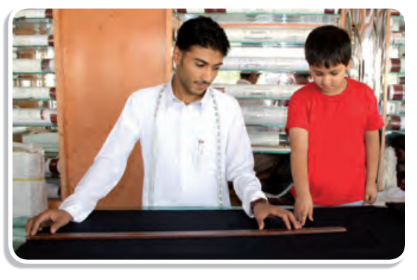






صف كيف ان قياس 100سم ثم 25سم يُعطي طول 125سم ؟
لماذا يجب على عبدلله قياس القماش التي يريد قياسها يزيد على طول المسطرة ؟

Slide 5


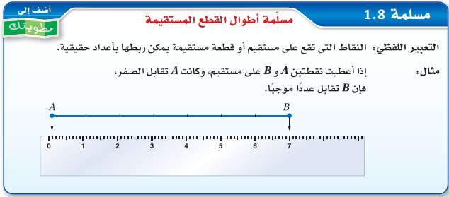
تحقق من فهمك 1

Slide 6
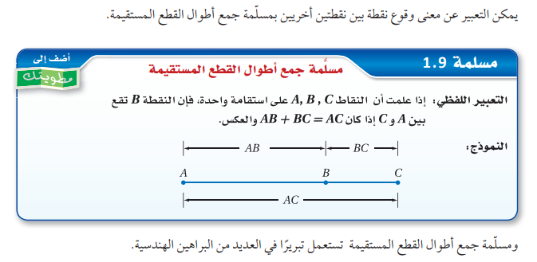


Slide 7
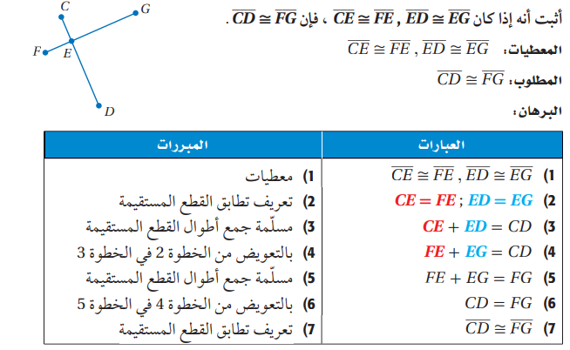
مثال 1 : استعمال مسلمة جمع أطوال القطع المستقيمة

Slide 8

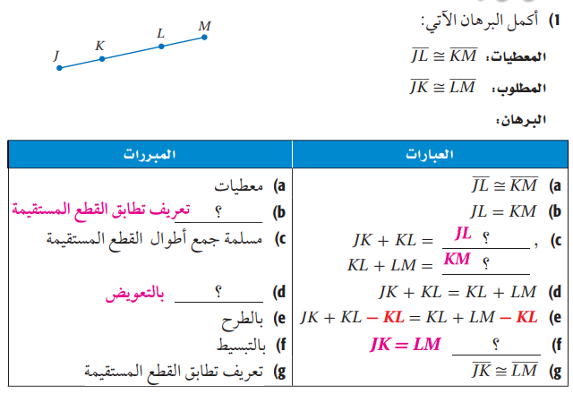




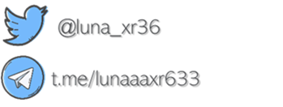
تحقق من فهمك 1

Slide 9
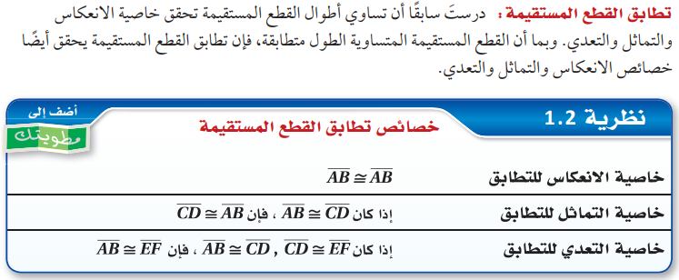



Slide 10
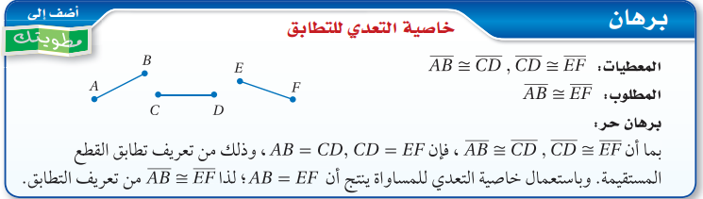

Slide 11
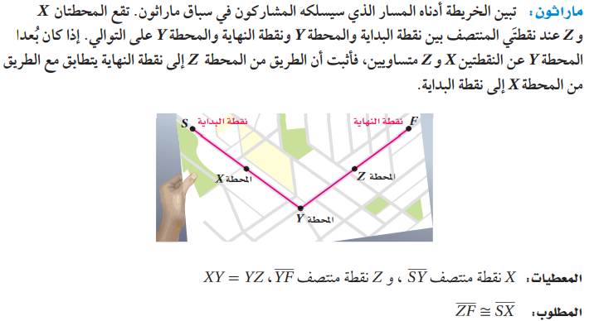
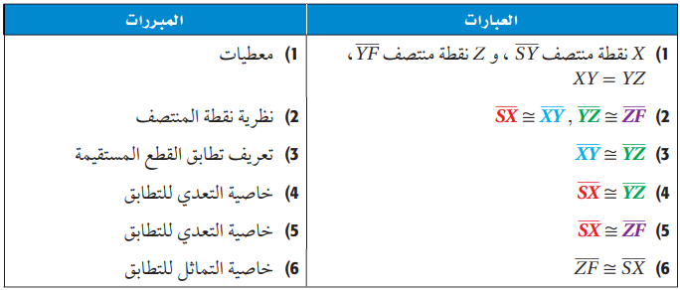
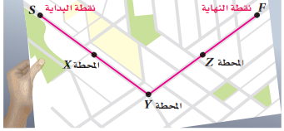
مثال 2 : البرهان باستعمال تطابق القطع المستقيمة

Slide 12
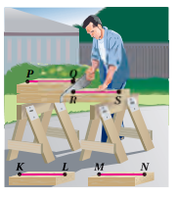
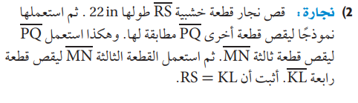
تحقق من فهمك 2

Slide 13
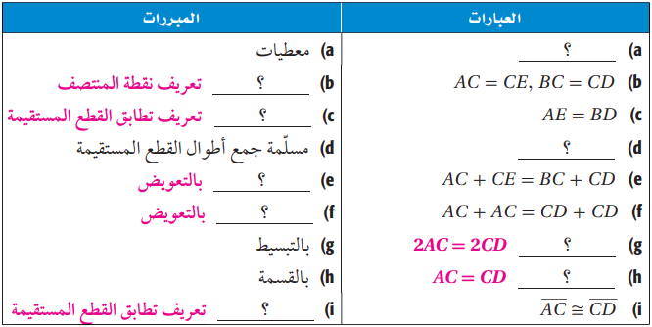
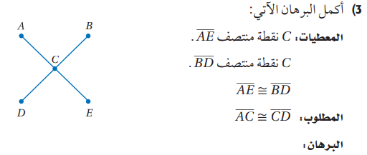

تدرب و حل مسائل

Slide 14
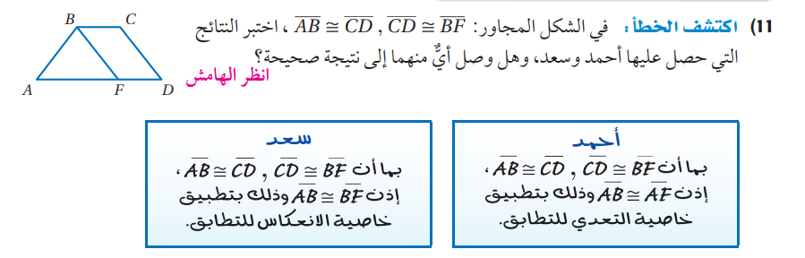


مسائل مهارات تفكير عليا

Slide 15
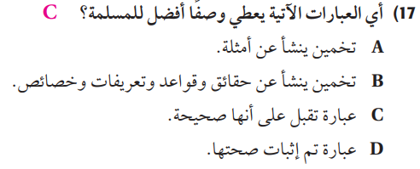
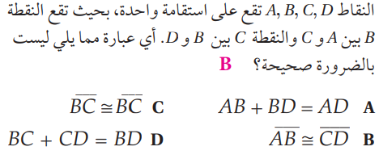



تدريب تقويمي

Slide 16

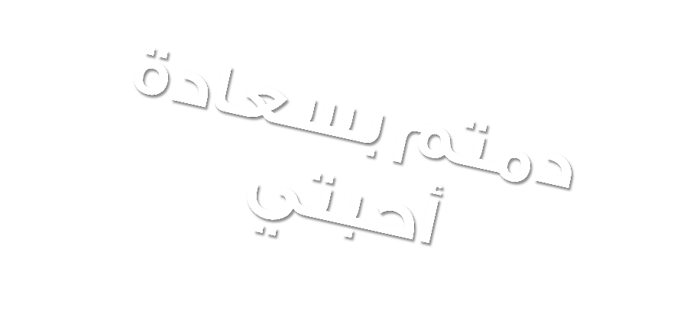

تدريب تقويمي
الواجب المنزلي

